Slide 1

“Senderos Seguros”
2023

Slide 2

INTRODUCCIÓN
Los Senderos seguros se originan en el marco del Plan Gobierno de la Alcaldía (PGA).
Uno de sus eje de actuación en seguridad tiene como objetivo “promover la seguridad a través de la corresponsabilidad ciudadana, el uso responsable del espacio público y su mejoramiento.”
En este contexto y bajo las directrices y lineamientos de la Secretaria de Territorio Hábitat y Vivienda. se han identificado 80 senderos seguros
En una primera socialización con los actores en el territorio a través de las Administraciones Zonales, y en coordinación con la STHV se han identificado 9 primeros espacios que a corto plazo pueden pasar de ser un espacio inseguro a un sendero seguro.
Por su dimensión y complejidad algunos de ellos se los ha dividido en etapas.
El resto de espacios identificados (71) formarán parte de una actuación de mediano plazo.
Con estas intervenciones se busca generar espacios seguros que permitan consolidar y demostrar que es posible construir un QUITO SEGURO en sus distintos barrios.

Slide 3
Primera Etapa: 9 SENDEROS SEGUROS
Priorización de senderos en función de la ejecución a corto plazo (2023):
  La Mariscal (Eugenio Espejo): Av. Veintemilla (por fases)
  Manuela Sáenz – Calle Caldas y Antepara (fase 1)
  Tumbaco – Calle Juan Montalvo
  La Delicia - Calle Oe13, La Roldós
Senderos seguros que posiblemente terminen el 2024
  Quitumbe – Calle Luis Francisco López, Chillogallo
  Los Chillos – Av. Ilaló- Intervalles
  Calderón - Av. Carapungo
  Eloy Alfaro – Av. Michelena
  Eugenio Espejo – Tortuga

Slide 4
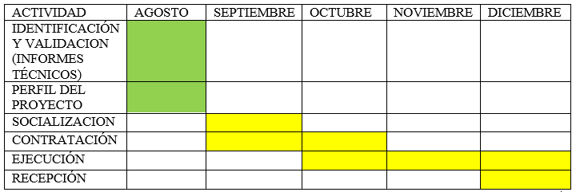
Hoja de Ruta (1ra Etapa)
Mesa de trabajo
Agosto
29: Identificación y validación (informes técnicos)
Septiembre
04-08: Socialización según el cronograma
07:Concejo Metropolitano aprobaría el presupuesto
15: Administraciones remiten presupuesto y cronograma ejecución (Estudios).
29: Fecha plazo máximo para que las Administraciones Zonales publiquen el o los procesos de contratación.
Octubre
31: Fecha plazo máximo para que las Administraciones Zonales adjudiquen la contratación.
Diciembre
15: Fecha tentativa para que las Administraciones Zonales terminen el sendero seguro.
Semana de 4 al 8 septiembre.
Socialización con la ciudadanía, según cronograma adjunto.

Slide 5
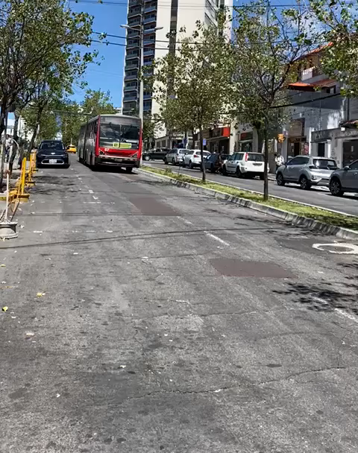
Sendero Seguro
LA MARISCAL
AV. VENTEMILLA
(Ejecución por etapas)

Slide 6
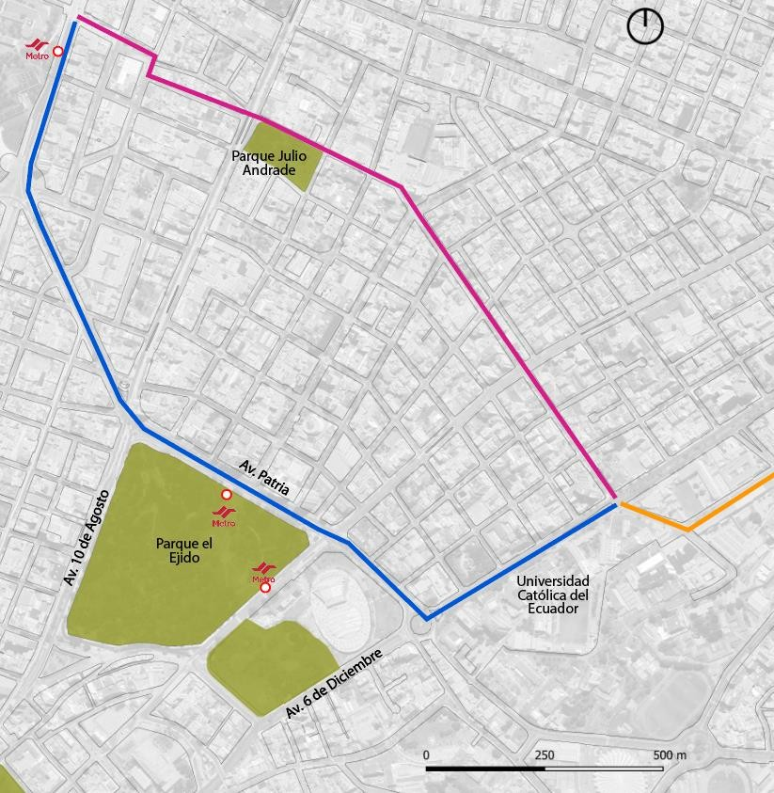
Corredor de
las Universidades
SENDEROS SEGUROS
PROYECTO 2
PROYECTO 1
TRAMO: RESPONSABLE:
AV. 12 DE OCTUBRE, AV. PATRIA, AV. PEREZ GUERRERO Y AV. AMÉRICA
ADMINISTRACIÓN ZONAL Y EPMMOP
PROYECTO 1
PRIMERA ETAPA
PROYECTO 2
TRAMO: RESPONSABLE:
AV. VENTEMILLA Y CALLO ALONSO MERCADILLO
ADMINISTRACIÓN ZONAL Y EPMMOP
PROYECTO 3
TRAMO: RESPONSABLE:
PROYECTO 3
ALFREDO MENA CAMAÑO Y AV. ISABELA
CATÓLICA
EPMMOP. SM Y STHV
(Ejecución por etapas)

Slide 7
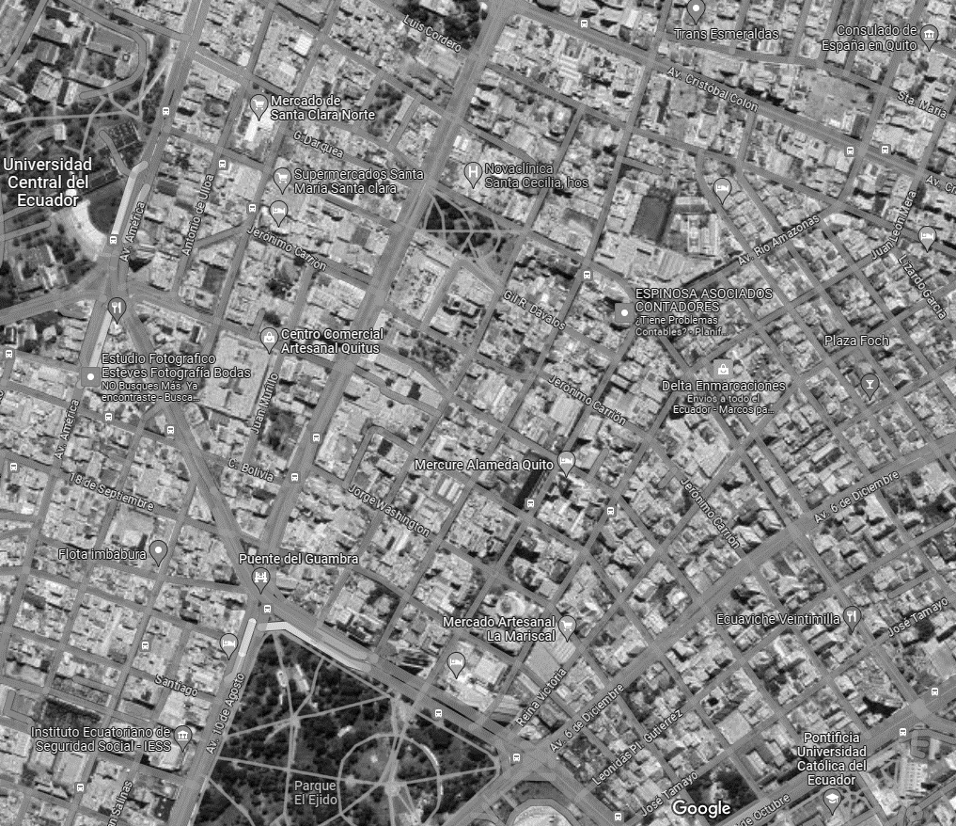
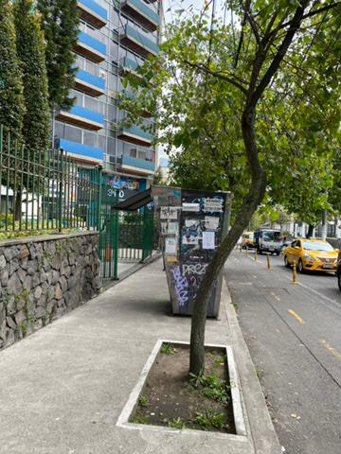
PLAZA SANTA CLARA
“Esta etapa forma parte del circuito de universidades”
AV. AMERICA
Particularidades:
Cometimiento de delitos.
Presencia de equipamientos como Universidades, Unidades Educativas, Parques, comercios.
Presencia de comercio informal.
114 establecimientos comerciales activos.
Rutas de paradas, transporte público.
Componentes
Mejoramiento del espacio público mediante:
Implementación de luminarias LED, botones anti pánico y sistemas de video vigilancia.
Intervención de áreas abiertas, dotación de mobiliario.
Mejoramiento de fachadas patrimoniales (IMP)
Pinturas murales en muros ciegos ( Secretaria de Cultura)
Pacificadores de velocidad según lineamientos (Secretaria Hábitat y Territorio).
Mejoramiento de áreas verdes.
U. CENTRAL.
PARQUE JULIO ANDRADE
AV. 10 DE AGOSTO
PRIMERA ETAPA
AV. AMAZONAS
AV. 6 DE DICIEMBRE
Longitud: 1200 m.
AV. 12 OCTUBRE
U. CATÓLICA.

Slide 8
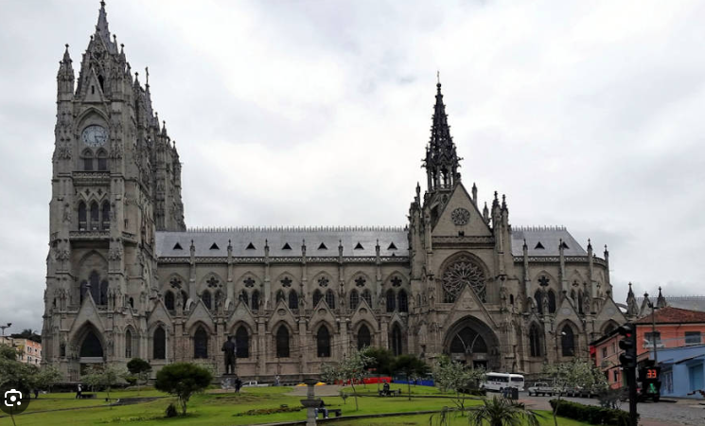
Sendero Seguro
MANUELA SÁENZ
CALLE CALDAS Y ANTEPARA

Slide 9
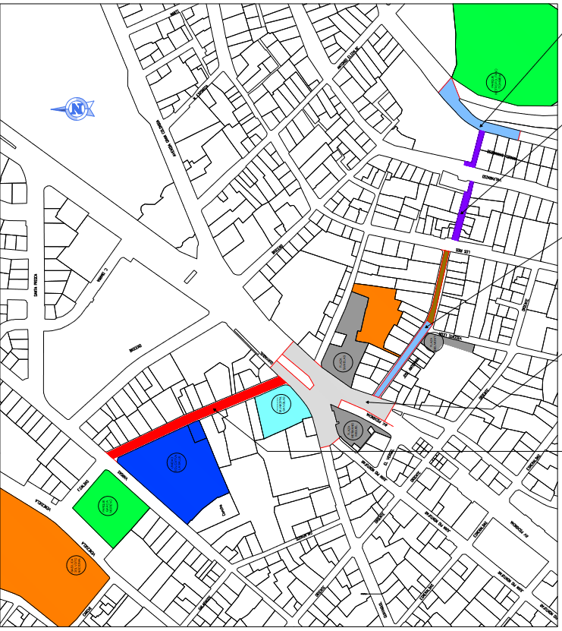
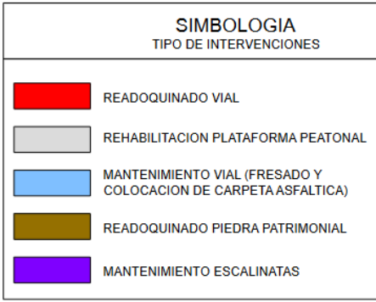
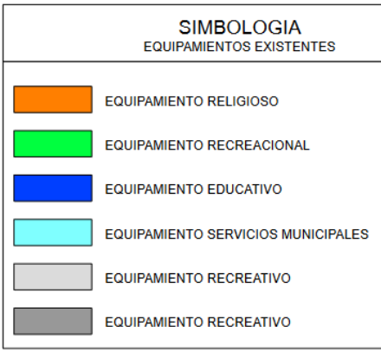
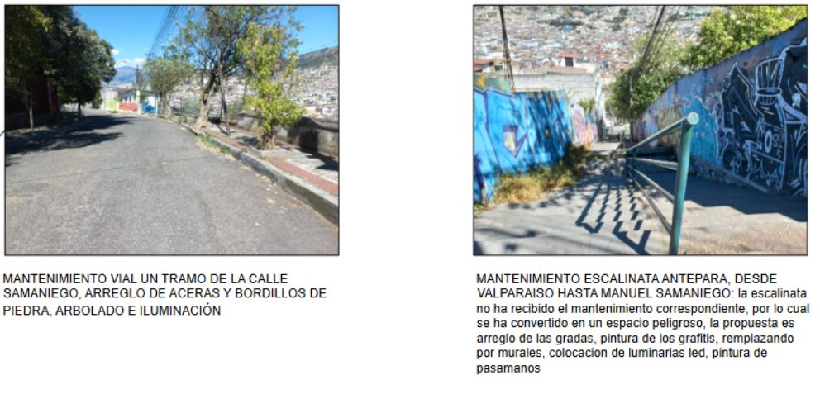
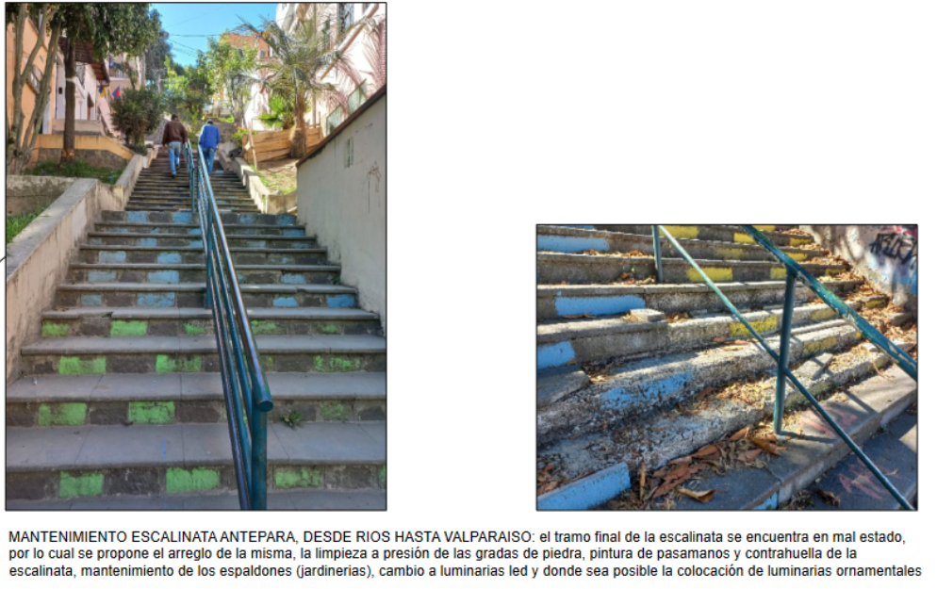
PERFIL DEL PROYECTO
Presupuesto $ 346.000,00

Slide 10
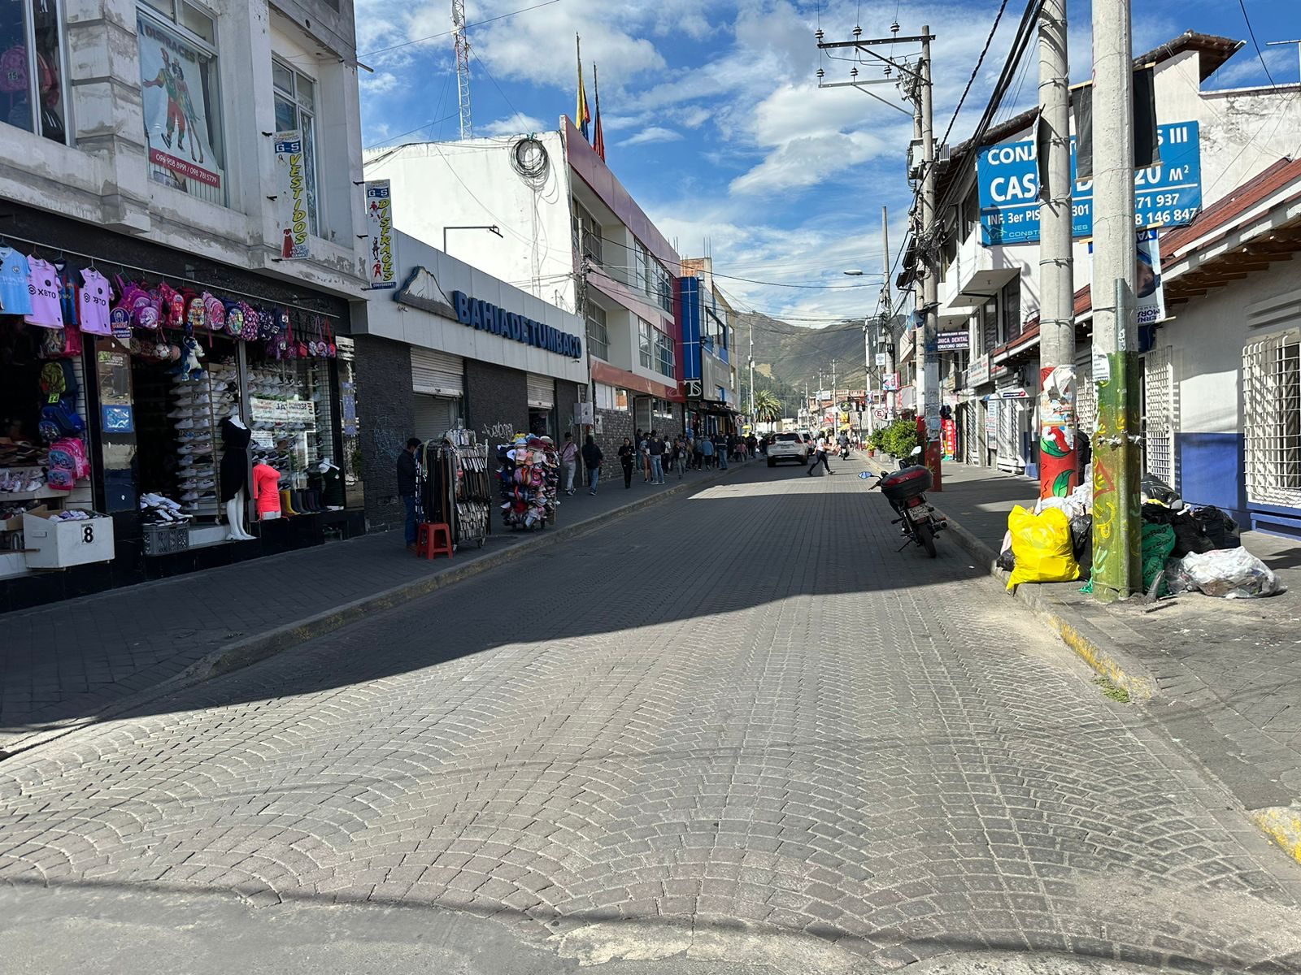
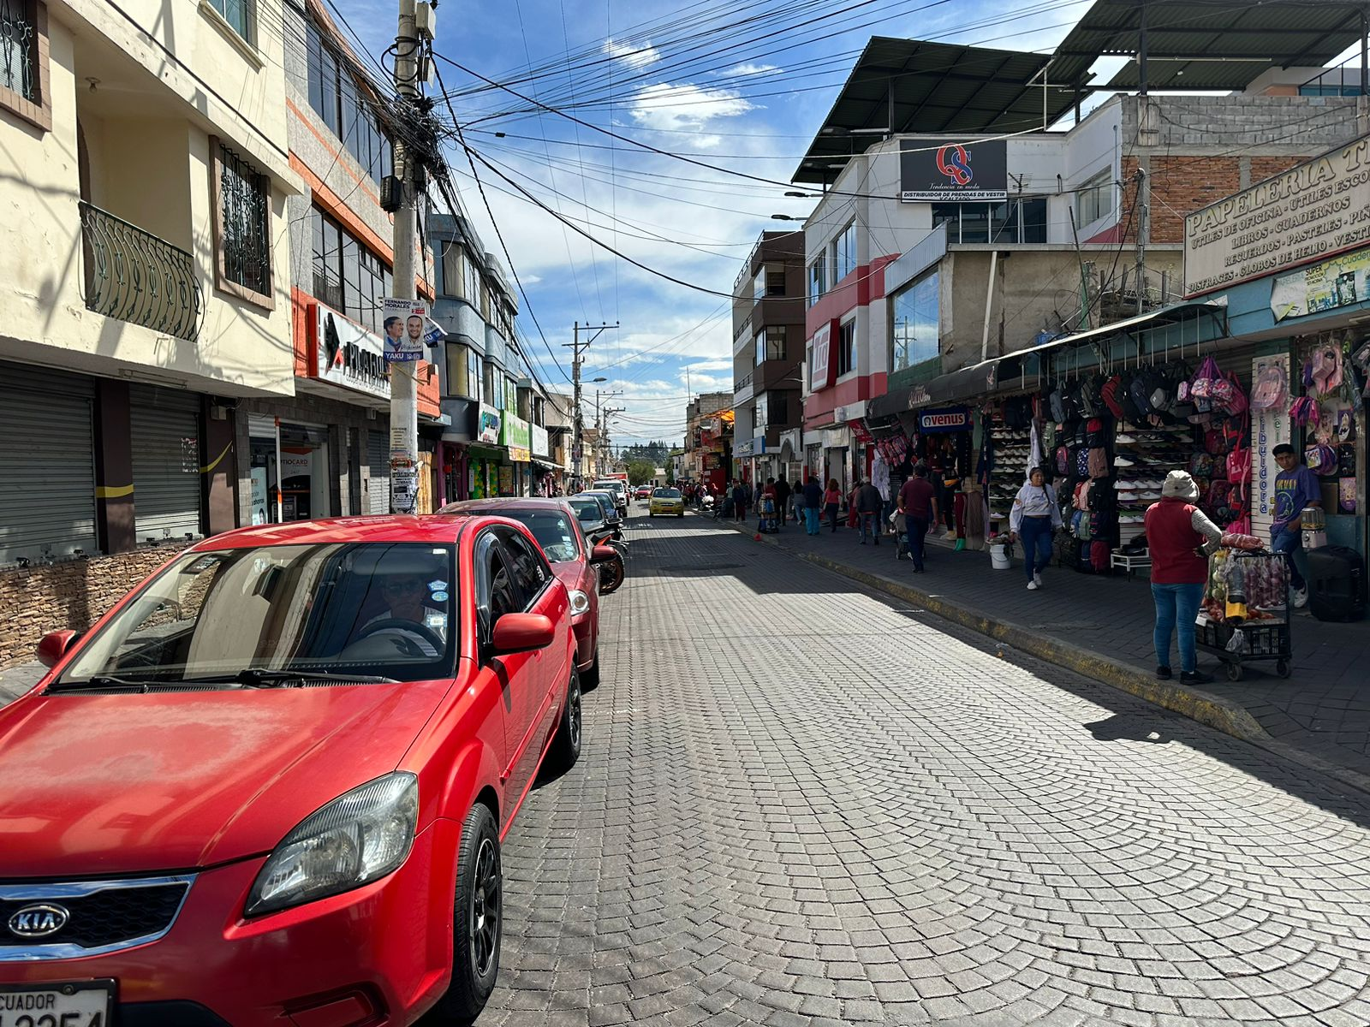
Sendero Seguro
TUMBACO
CALLE JUAN MONTALVO

Slide 11
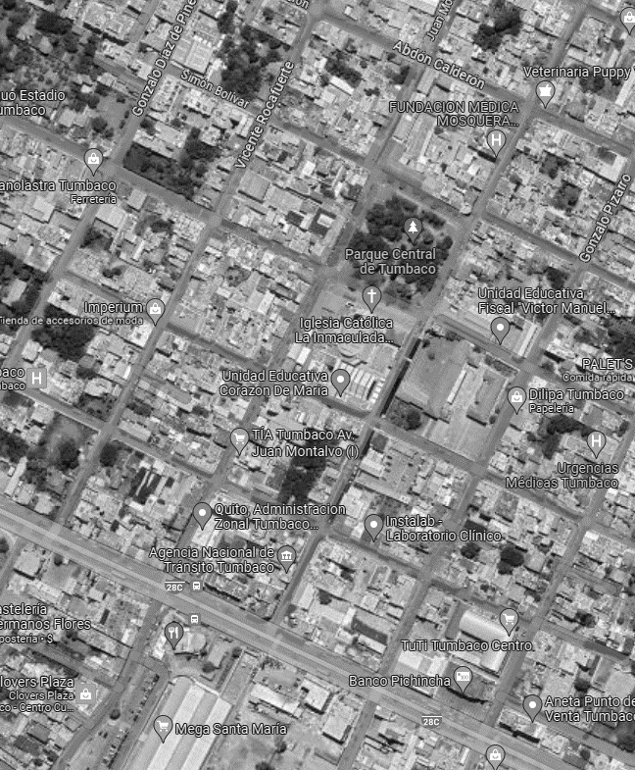
CALLE SIMÓN BOLÍVAR
Particularidades:
Presencia de equipamientos como Casa Somos, UPC, Unidades Educativas, Parques.
Presencia de comercio desorganizado.
Zona con alta densidad residencial
Mejoramiento del espacio público:
Intervención de áreas abiertas, dotación de mobiliario.
Implementación de luminarias LED, botones anti pánico y sistemas de video vigilancia.
PARQUE
TUMBACO
COMERCIO
ADMINISTRACION ZONAL TUMBACO
AV. OSWALDO GUAYASAMIN
Longitud: 400 m.

Slide 12
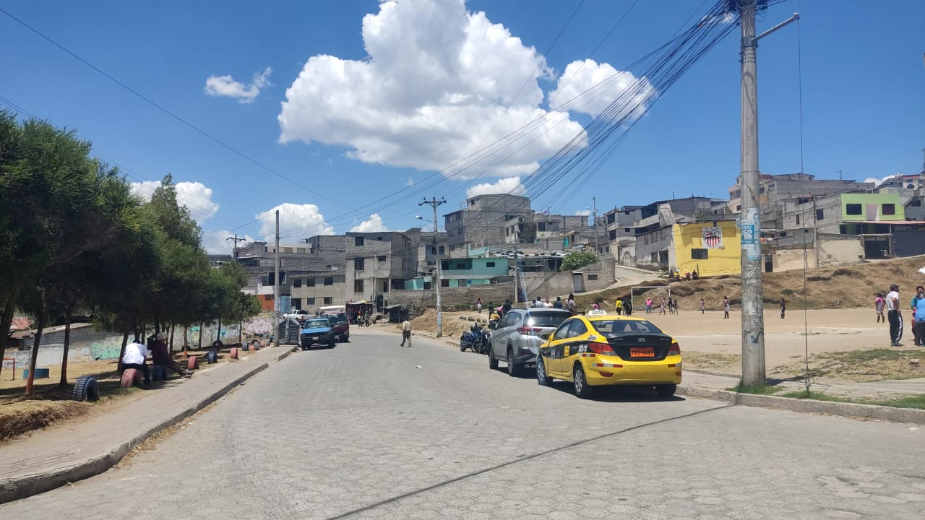
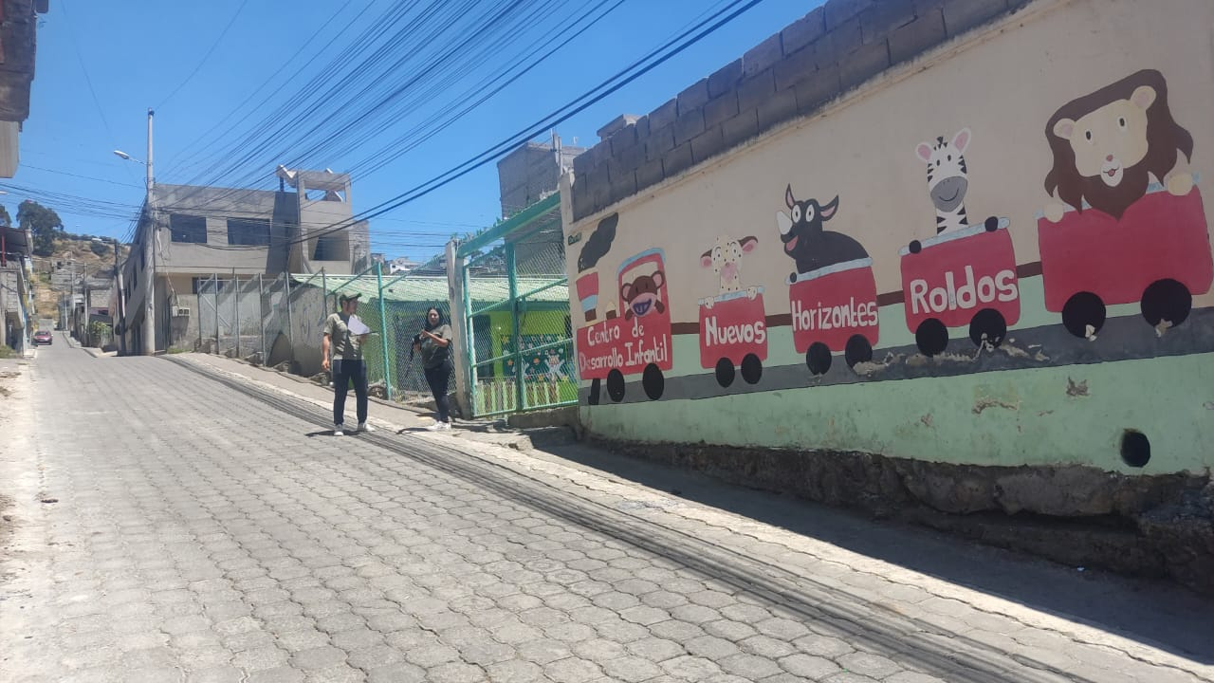
Sendero Seguro
LA DELICIA
CALLE OE13 LA ROLDÓS

Slide 13
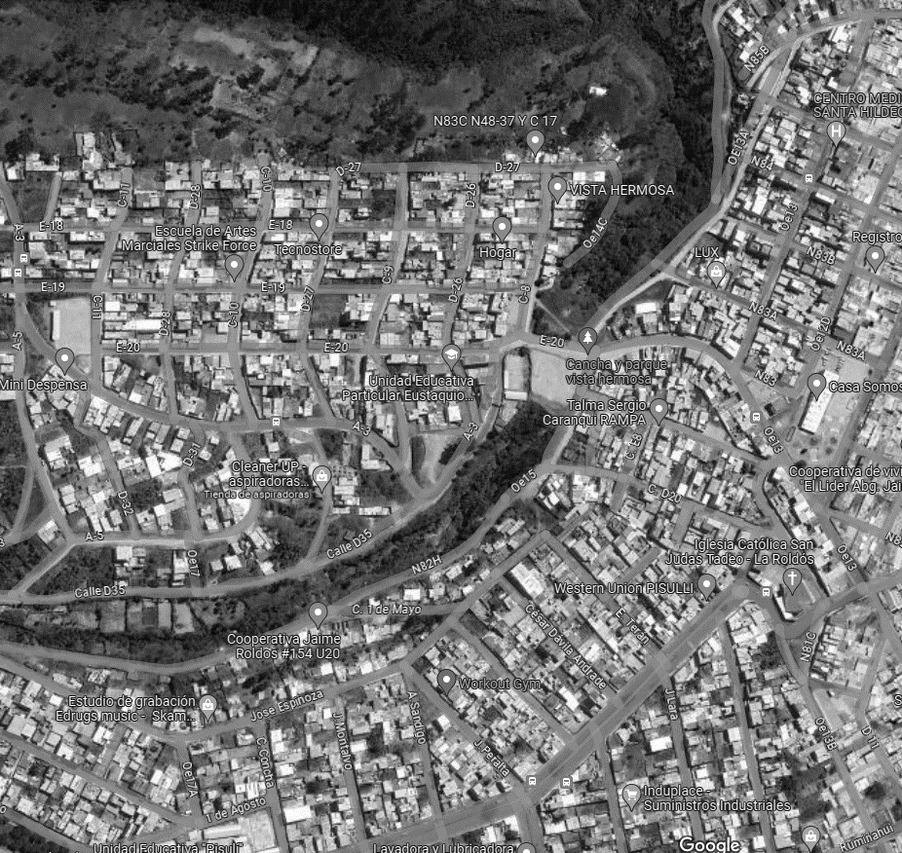
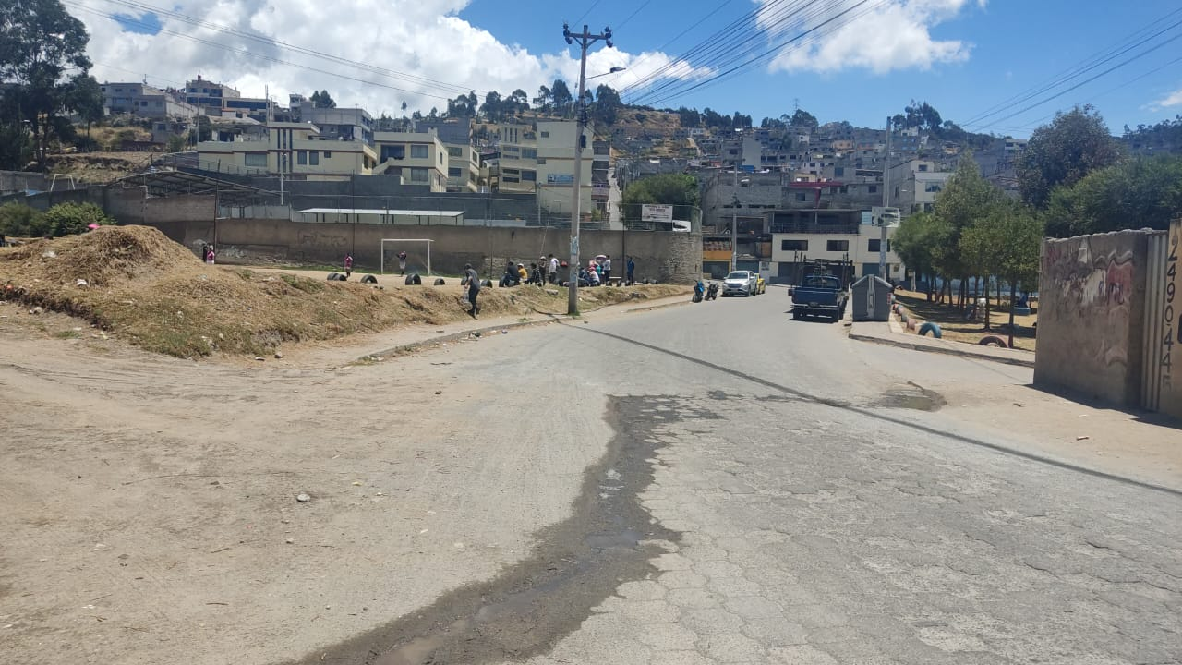
Particularidades:
Presencia de equipamientos como Casa Somos La Roldós, UPC, Unidades Educativas, Parques.
Presencia de comercio.
Zona con alta densidad residencial.
Mejoramiento del espacio público:
Intervención de áreas abiertas, dotación de mobiliario.
Implementación de luminarias LED, botones anti pánico y sistemas de video vigilancia.
CALLE C11
CANCHA
PARQUE
CALLE OE12D
UNIDAD EDUCATIVA PARTICULAR
CANCHA
CASA SOMOS
Longitud: 640 m.

Slide 14
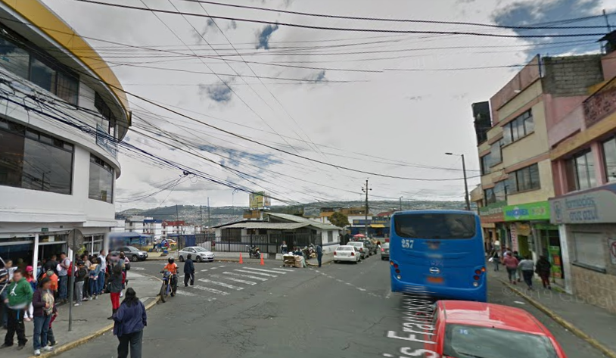
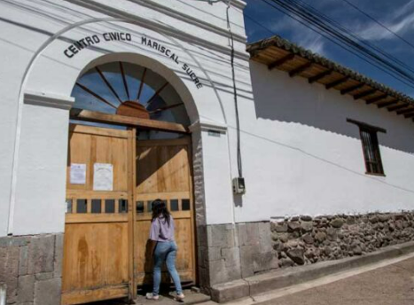
Sendero Seguro
QUITUMBE
CALLE LUIS FRANCISCO LÓPEZ

Slide 15
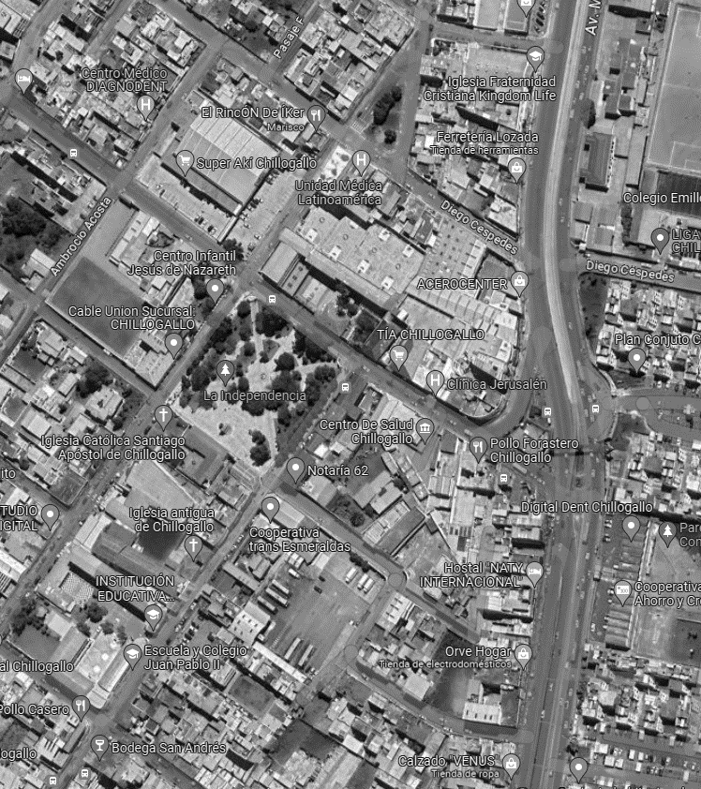
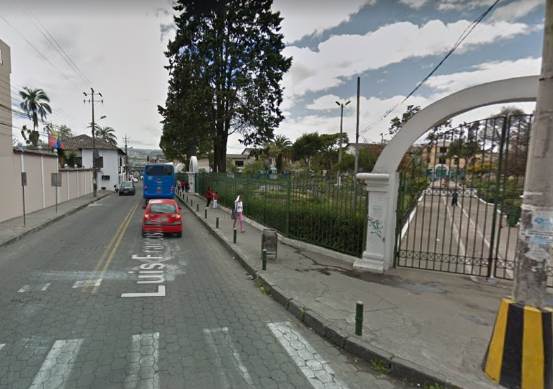
Particularidades:
Presencia de equipamientos como el parque Central de Chillogallo, UPC, Unidades Educativas
Presencia de comercio informal.
Cometimiento de delitos.
Mejoramiento del espacio público:
Urbanismo táctico y espacio público
Dotación de mobiliario, mejoramiento del espacio público.
Renovación de aceras
Eliminación de barreras arquitectónicas.
Implementación de luminarias LED (solares) , botones anti pánico y sistemas de video vigilancia.
Integración de conceptos de accesibilidad universal.
CALLE JULIAN ESTRELLA
COMERCIO
PARQUE DE CHILLOGALLO
AV. MARISCAL SUCRE
Presupuesto $ 360.533,61
Longitud: 320 m.

Slide 16
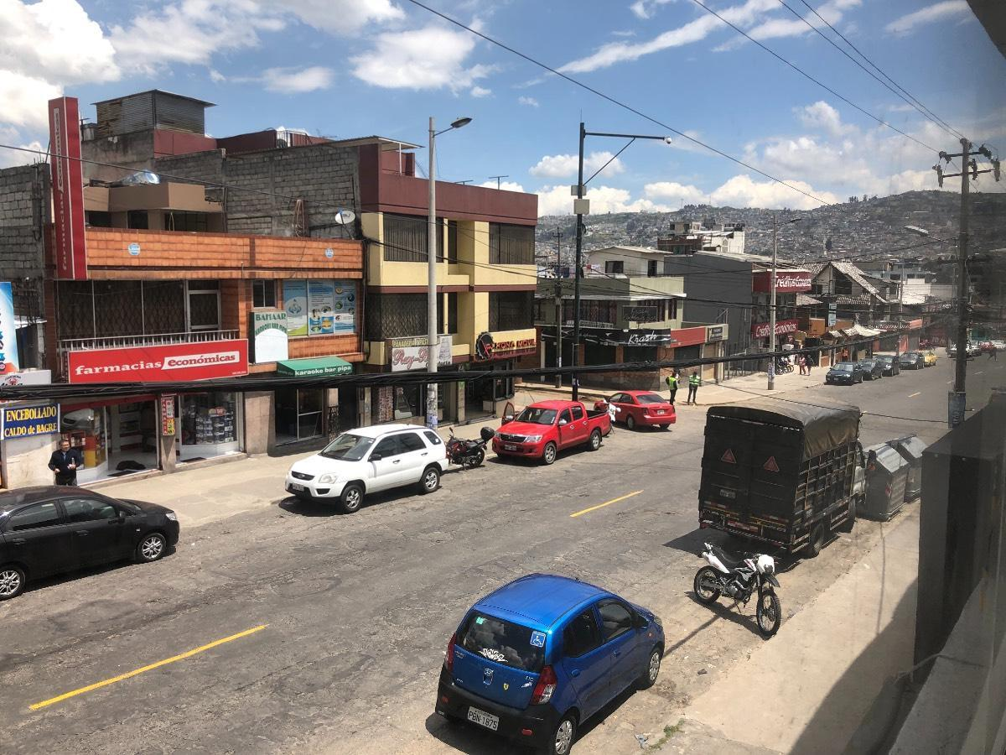
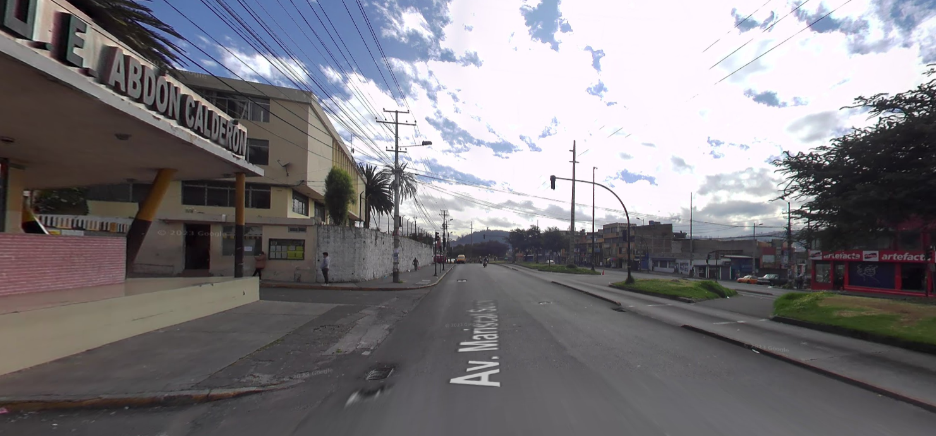
Sendero Seguro
ELOY ALFARO
AV. MICHELENA

Slide 17
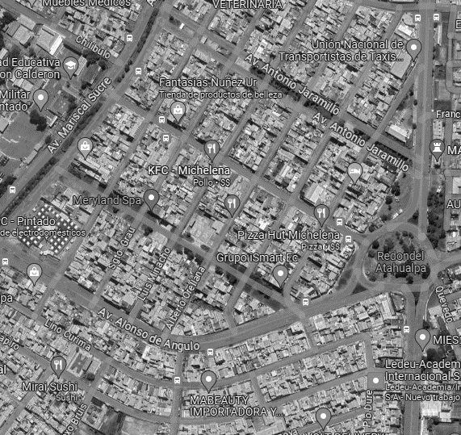
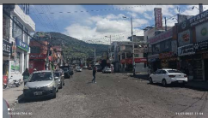
Particularidades:
Cometimiento de delitos.
Presencia de equipamientos como Unidad Educativa Abdón Calderón, Tribuna del Sur, parques municipales.
Presencia de comercio informal.
Rutas de paradas y transporte público.
Mejoramiento del espacio público:
Inclusión de franjas de vegetación.
Piso táctico y delimitación peatonal
Implementación de luminarias LED (solares), botones anti pánico y sistemas de video vigilancia.
Intervención de áreas abiertas, dotación de mobiliario.
AV. MARISCAL SUCRE
AV. TENIENTE HUGO ORTIZ
COMERCIO
Presupuesto
$ 249,836,70
Longitud: 422 m.

Slide 18
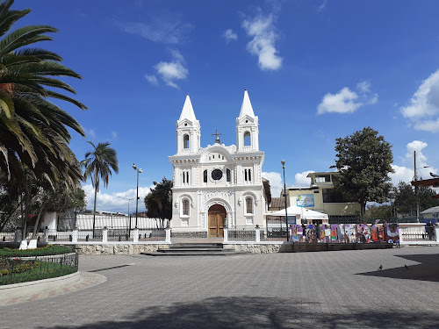
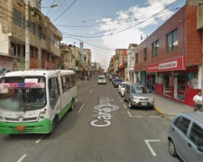
Sendero Seguro
CALDERÓN
AV. CARAPUNGO

Slide 19
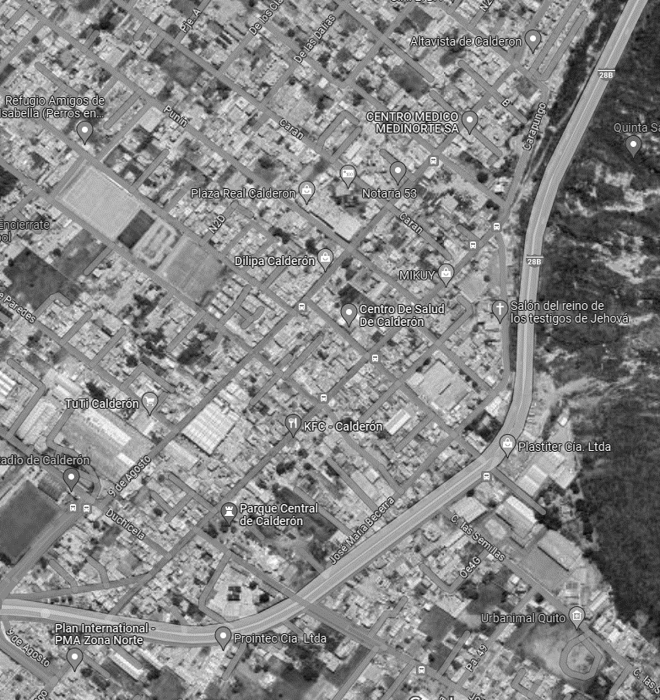
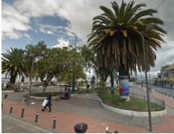
Particularidades:
Cometimiento de delitos.
Presencia de equipamientos educativos, sociales y de salud.
Presencia de comercio informal.
Rutas de paradas y transporte público.
Mejoramiento del espacio público:
Intervención integral de mantenimiento de infraestructura, poda de vegetación.
Implementación de luminarias LED, botones anti pánico y sistemas de video vigilancia.
CALLE ANTIS
CASA SOMOS
GAD CALDERON
CALLLE DUCHICELA
PARQUE CALDERON
Longitud: 1190 m.

Slide 20
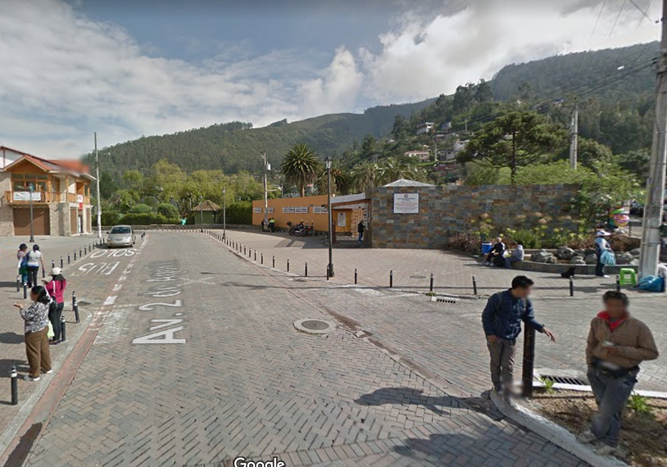
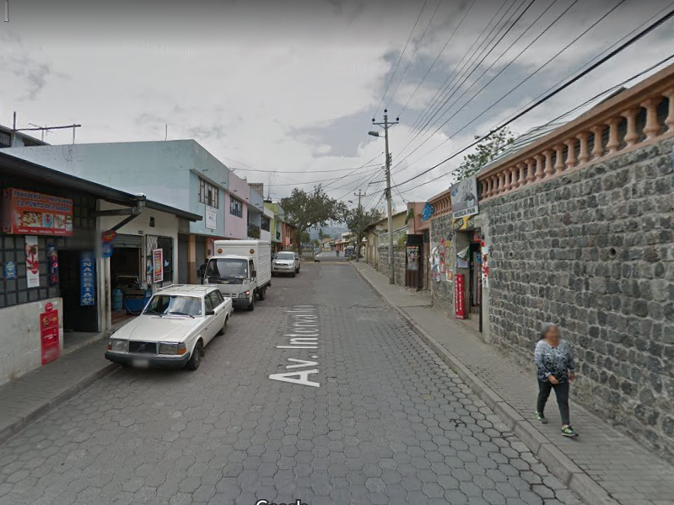
Sendero Seguro
LOS CHILLOS
AV. ILALO - INTERVALLES

Slide 21
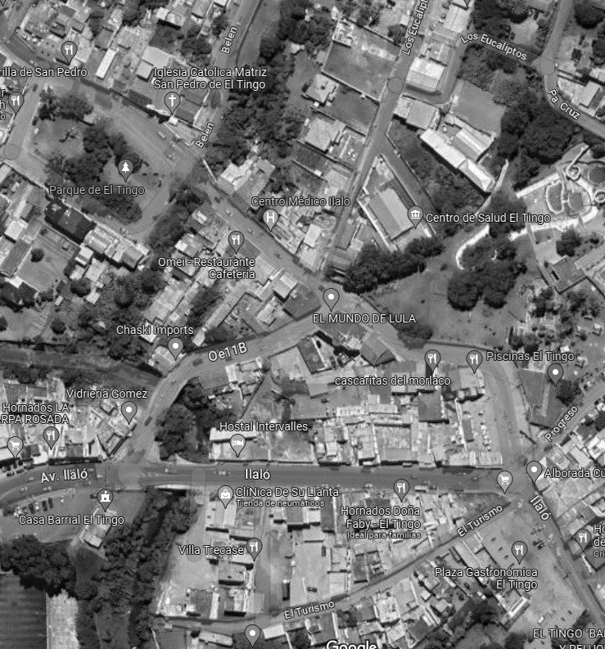
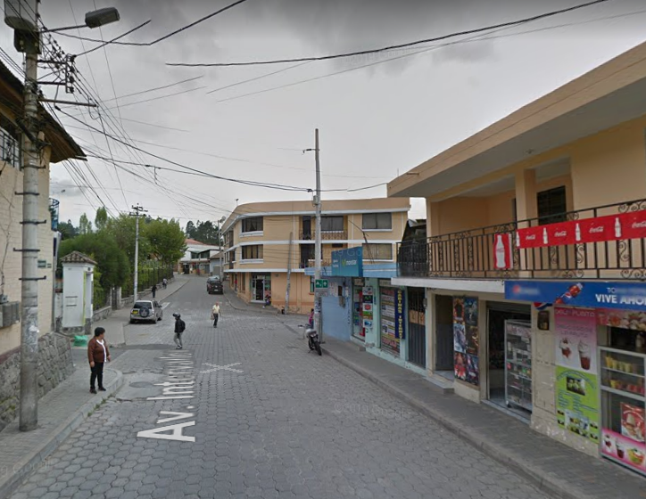
Particularidades:
Presencia de equipamientos como iglesia, parque central, Balneario “El Tingo”, Centro de Salud “El Tingo”.
Presencia de comercio.
Rutas de paradas y transporte público.
Mejoramiento del espacio público:
Intervención de áreas abiertas, dotación de mobiliario.
Implementación de luminarias LED, botones anti pánico y sistemas de video vigilancia.
CALLE PUMAMAQUIS
PARQUE DE
EL TINGO
BALNEARIO
EL TINGO
AV. ILALO
AV. ILALO
Longitud: 350 m.

Slide 22
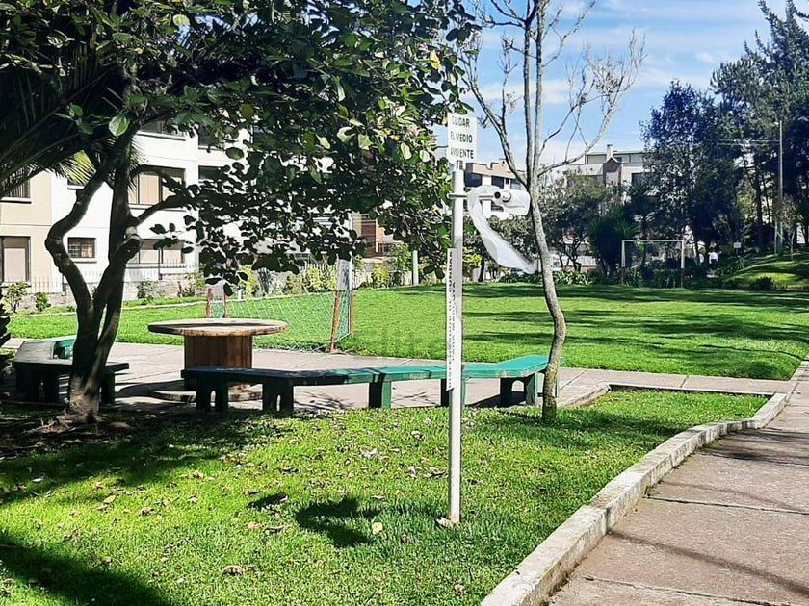
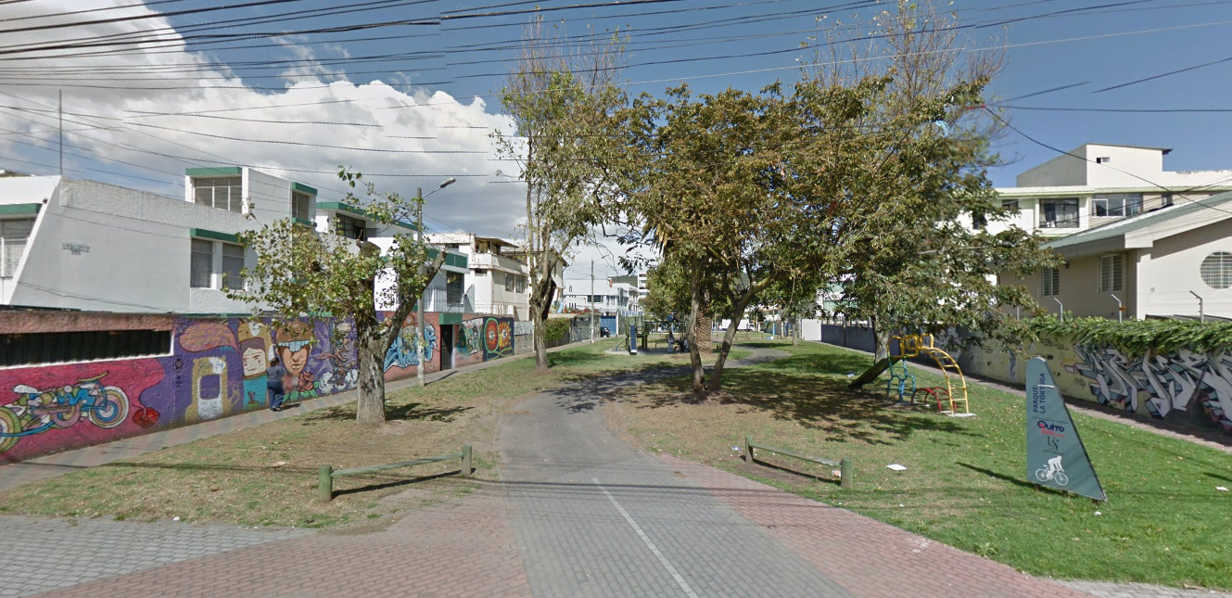
Sendero Seguro
EUGENIO ESPEJO
ISLA TORTUGA

Slide 23
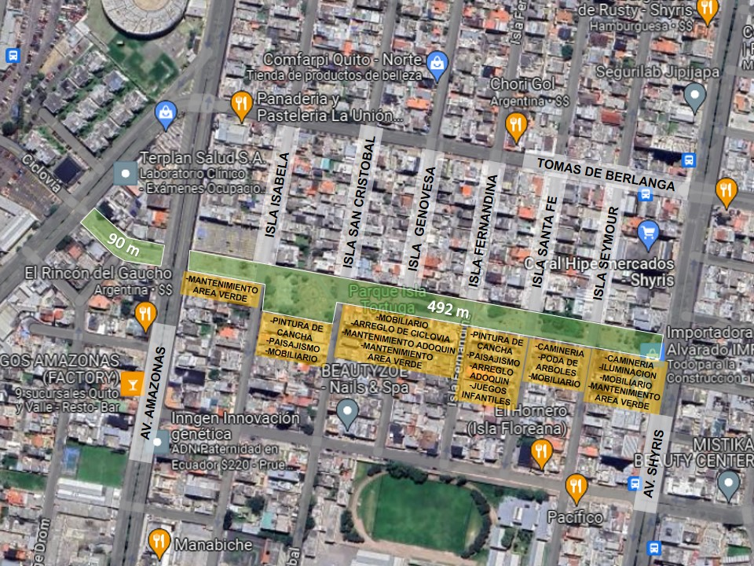
Mejoramiento del espacio público:
Mantenimiento áreas verdes
Pintura de Cancha
Mobiliario Urbano
Arreglo ciclovía
Paisajismo
Juegos Infantiles
Caminerías
Poda de Arboles
Iluminación
Longitud: 582 m.

Slide 24
  En 2023 las Administraciones Zonales, ejecutan los siguientes proyectos:
  Presupuestos Participativos: $ 22.150.563,87
  Infraestructura Comunitaria: $ 11.844.407,45
  Para la primera etapa el monto solicitado para la actividad senderos seguros dentro del proyecto de Infraestructura Comunitaria es de $ 3.000.000
  La ejecución de los proyectos antes mencionados demuestran que las Administraciones Zonales cuentan con la experiencia necesaria para ejecutar proyectos de esta magnitud.

